Slide 1
RASTLINSTVO, ŽIVOČÍŠSTVO A PÔDY SLOVENSKA
8. ROČNÍK

Slide 2
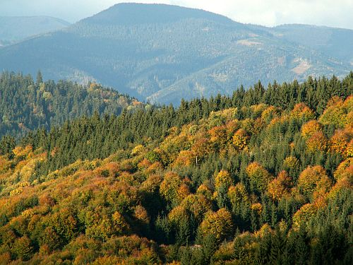
VEGETAČNÉ (RASTLINNÉ) STUPNE Slovensko sa nachádza v pásme listnatých a zmiešaných lesov severného mierneho podnebného pásma, v ktorom žije preň typické živočíšstvo. Na Slovensku vzniklo v závislostí od nadmorskej výšky päť vegetačných (rastlinných) stupňov a lužné lesy, ktoré nezávisia od nadmorskej výšky.
VEGETAČNÉ STUPNE:
dubové lesy,
bukové lesy,
smrekové lesy,
kosodrevina,
alpínske lúky.

Slide 3
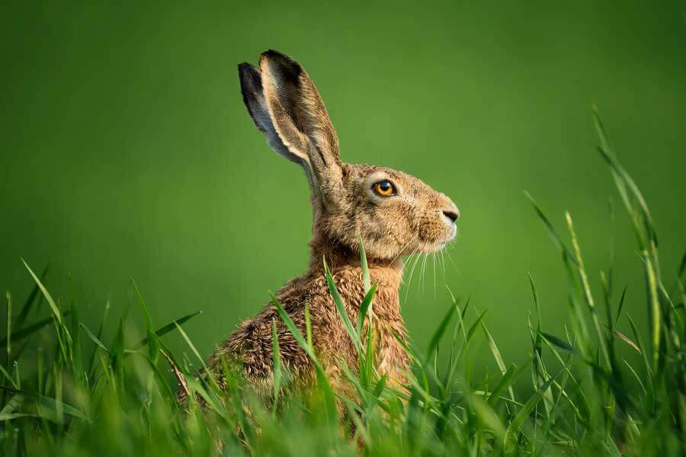
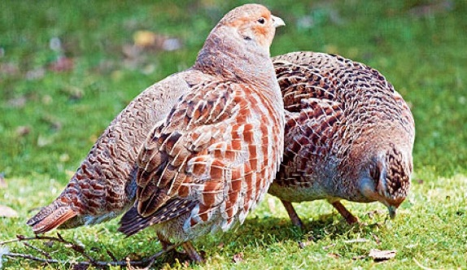
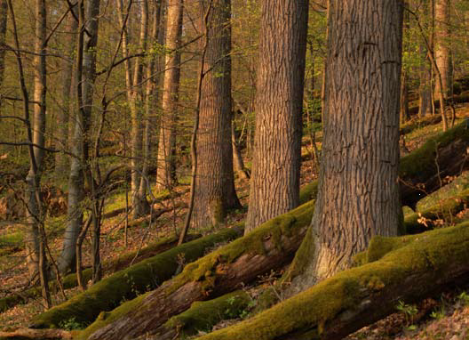
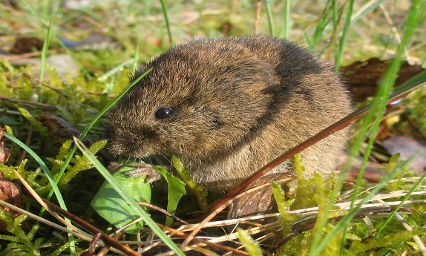
DUBOVÉ LESY:
rastú prevažne na úrodnejších hnedozemiach v teplých nížinách a pohoriach do 550 m. n. m.,
okrem dubov rastú v nich aj hraby,
odlesnené územia sa v súčasnosti poľnohospodársky využívajú
v odlesnených oblastiach žije asi desatina z celkového počtu živočíšstva na Slovensku (napr. zajace, jarabice a hraboše).

Slide 4
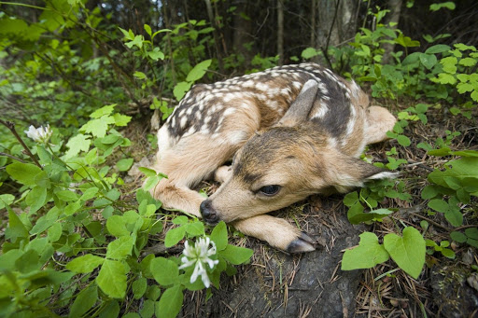
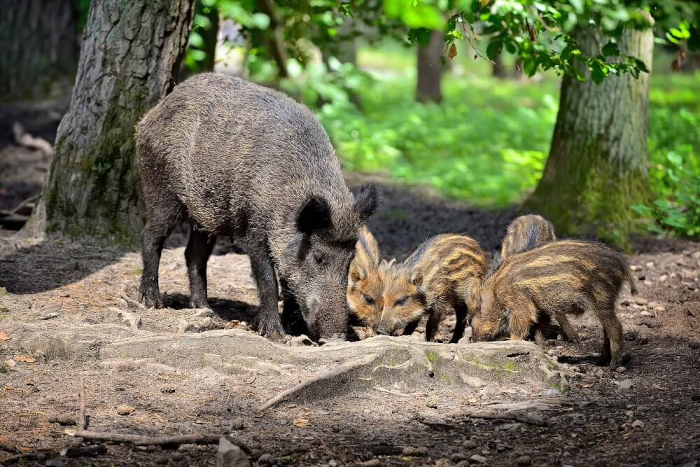
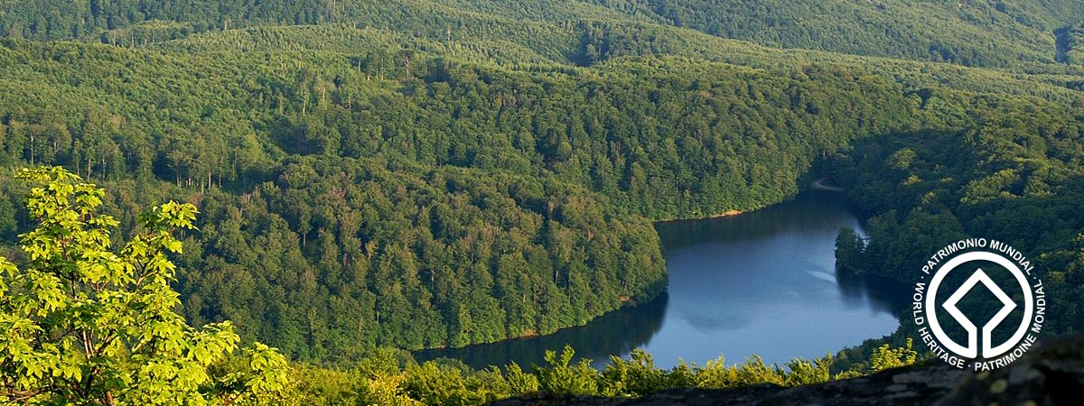
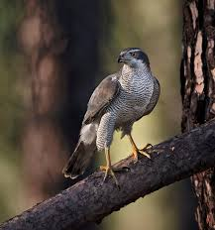
BUKOVÉ LESY:
vyhovuje im mierne teplá a vlhká klíma od 550 m. n. m. do 1 100 m. n. m. s úrodnými hnedými lesnými pôdami (kambizeme),
rastú tu aj javory a jedle,
žijú v nich tri štvrtiny sa u nás vyskytujúcich živočíchov (napr. srny, diviaky, jastraby, ďatle a i.)

Slide 5
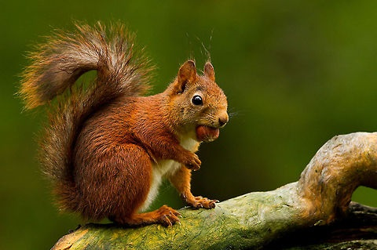
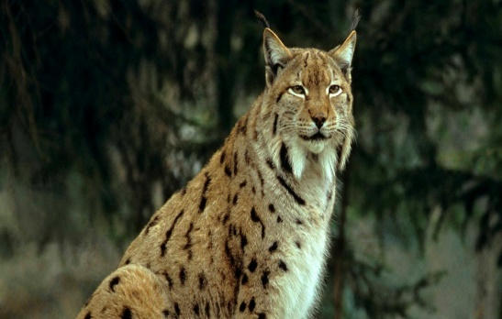
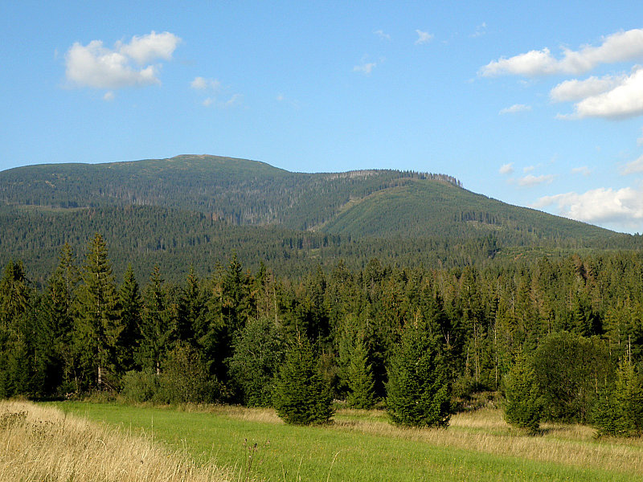
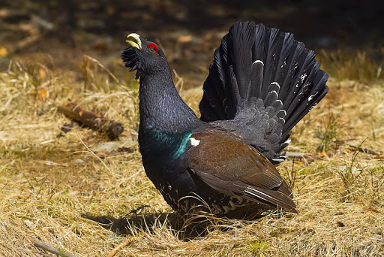
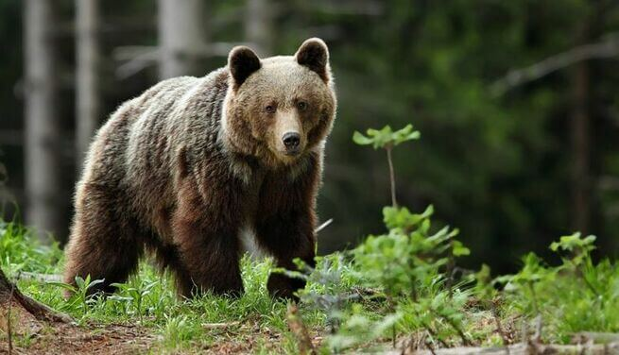
SMREKOVÉ LESY:
rastú prevažne od 1 100 m. n. m . do 1 600 m. n. m v chladnejšej klíme na menej úrodných pôdach (podzoly),
žije v nich jedna desatina druhov u nás vyskytujúcich sa živočíchov napr. veverice, rysy, hlucháne, medvede.)

Slide 6
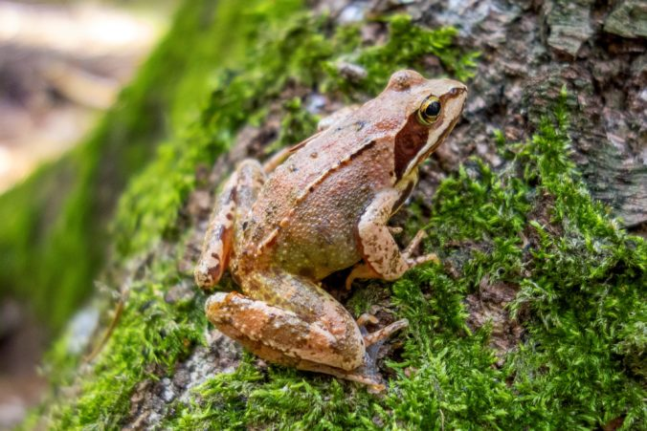
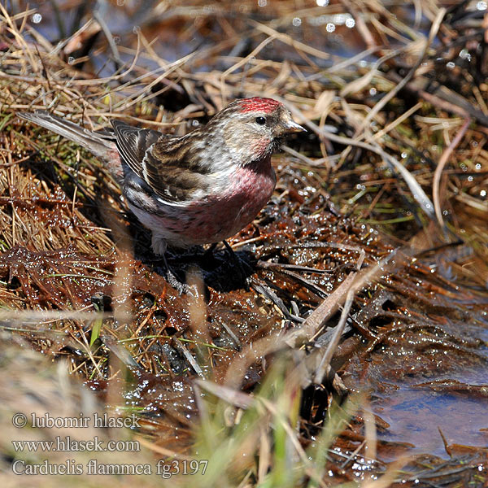
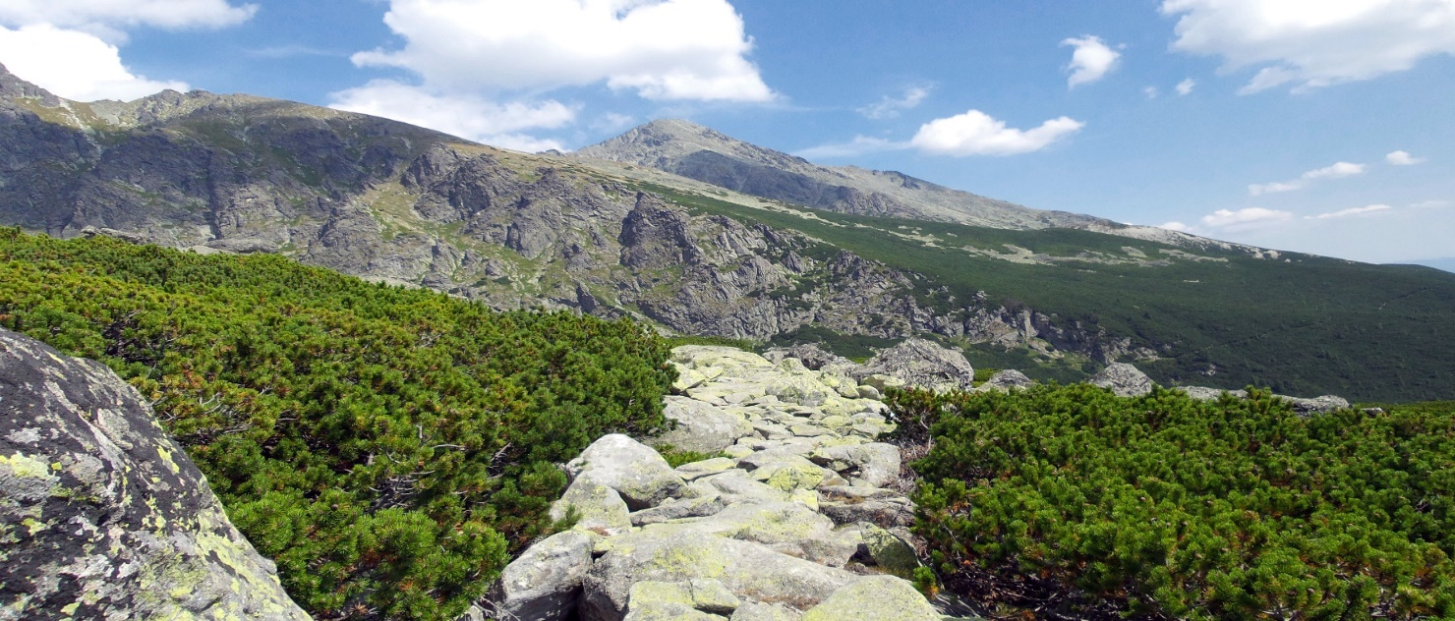
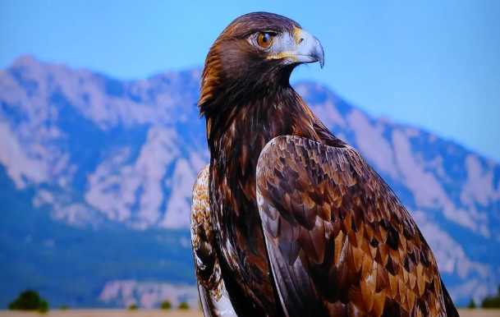
KOSODREVINA:
rastie v nadmorskej výške od 1 600 m. n. m. do 1800 m. n. m,
zaberá najväčšie plochy v Tatrách, Nízkych Tatrách a pokrýva aj vrcholové časti Malej a Veľkej Fatry,
v tejto oblasti môžeme nájsť skokana hnedého, stehlíka čečetavého, orla skalného.

Slide 7
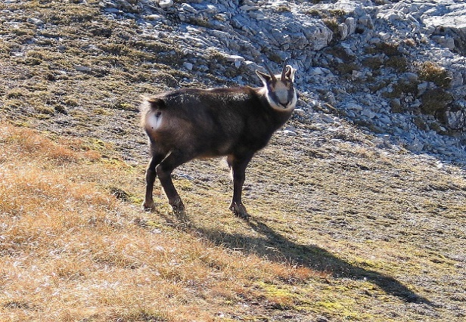
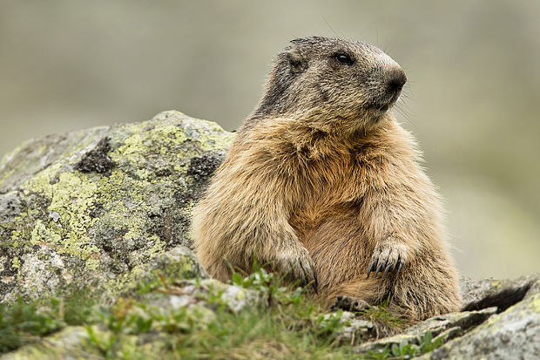
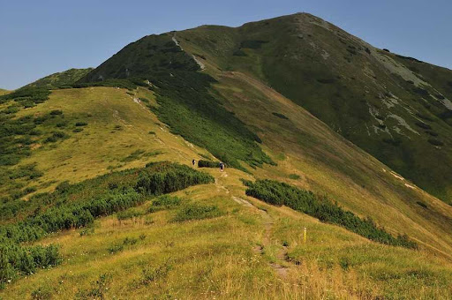
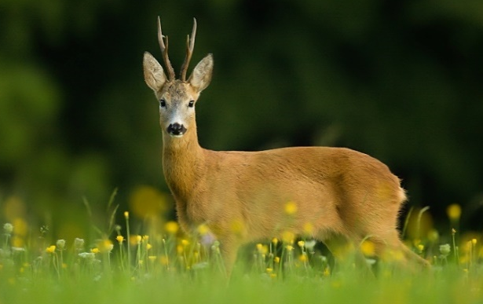
ALPÍNSKE LÚKY:
sú typické pre najvyššie časti Tatier a Nízkych Tatier nad 1800 m. n. m, kde sú už drsné podnebné podmienky,
v pásme alpínskych lúk žije asi 1% našich živočíšnych druhov (kamzíky, svište, srny hôrne),
nad pásmom alpínskych lúk sú už iba holé skaly s občasnými porastami lišajníkov a machov (vysokohorské púšte).

Slide 8
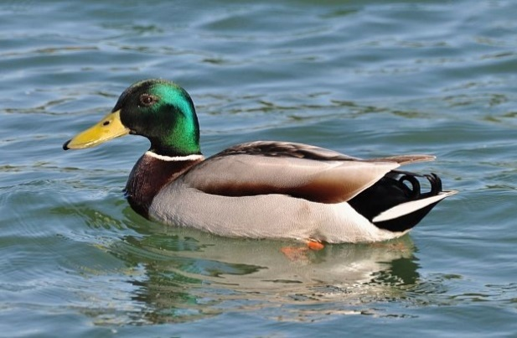
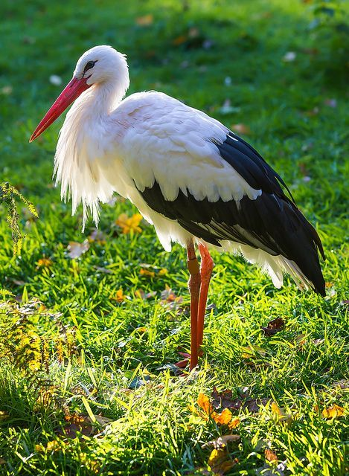
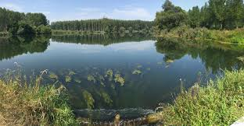
LUŽNÉ LESY:
rastú nezávisle od nadmorskej výšky, ale vyskytujú sa len na miestach s vysokou hladinou podzemnej vody,
najviac lužných lesov je pri riekach Dunaj, Morava a Latorica,
najtypickejšie pre lužné lesy sú vŕby, topole a jelše, vo vyšších polohách rastú aj smreky,
na brehoch riek a jazier žijú divé kačice, bociany, žaby,
vo vodách riek a vodných nádrží žije a chová sa veľa druhov rýb (kapry, pstruhy, sumce).

Slide 9
Ďakujem za pozornosť!

